Slide 1
Ejemplo de aplicaciones de 3 Capas con C#
Lic. Santiago Rodríguez Paniagua (2015)

Slide 2
Arquitectura de n-Capas
Es un modelo arquitectónico evolutivo que mejora la arquitectura cliente / Servidor que puede ejecutarse en un solo equipo o distribuido en varios equipos en una red de área local.
1º Datos
2º Lógica
3º Presentación
-Tablas
-Procedim.
Almacenados
-Librerías *.DLL
-Lib. de Clases: *.jar
-Prog. Ejecutables
-Páginas ASP / JSP

Slide 3
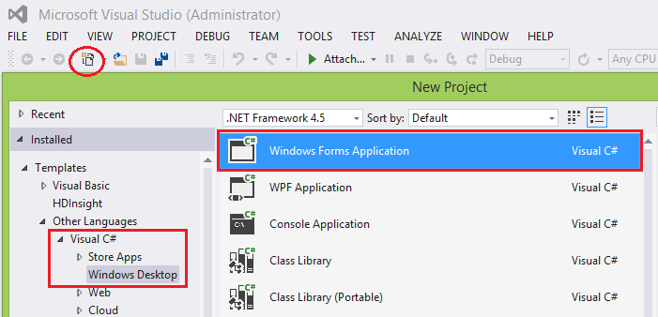
Creamos un nuevo Proyecto de C#
Seleccionamos una aplicación del tipo:
Windows Forms

Slide 4
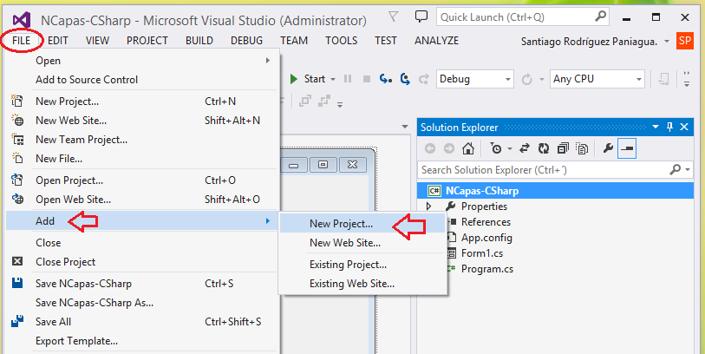
Agregamos otro Proyecto para el *.DLL
Luego de guardar el proyecto, agregamos otro proyecto para el DLL

Slide 5
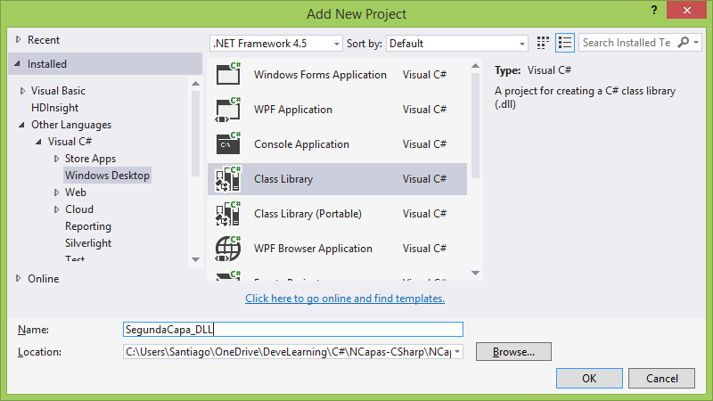
Agregamos otro Proyecto para el *.DLL #2
Este nuevo proyecto es del tipo: Biblioteca de Clases

Slide 6
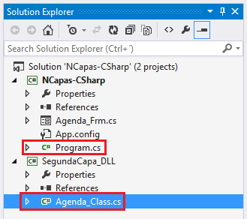
Renombramos los archivos…
La aplicación Windows Forms representará a la Capa #3
Y la librería de Clases o DLL representará a la Capa #2

Slide 7
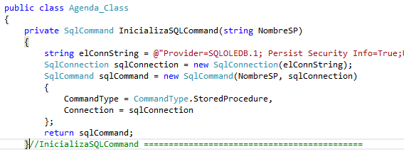
Iniciamos con el DLL
Creamos un método que tiene el Connection String , que ejecuta
los comandos y recibe el Stored Procedure por parámetro

Slide 8
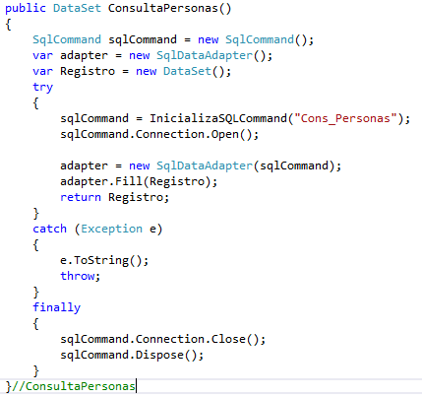
Conectamos el DLL con los Stored Procedures
En este caso el SP no tiene parámetros así que la función tampoco.
Hacemos un llamado al Procedimiento Almacenado: Cons_Personas.
Es muy importante cerrar todas las conexiones de BD que abrimos.

Slide 9
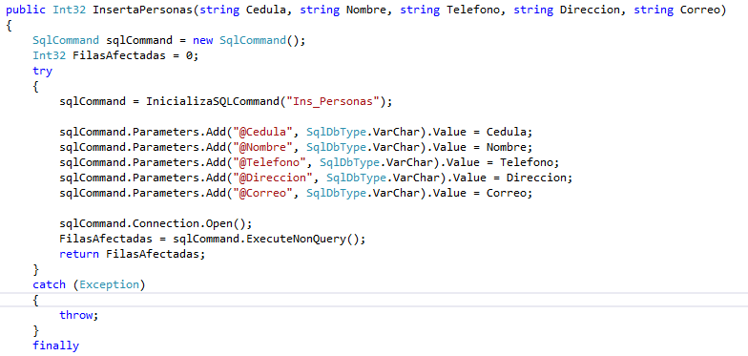
Conectamos el DLL con los Stored Procedures #2
Los parámetros que le entran a la función son los mismos que tiene el SP.

Slide 10
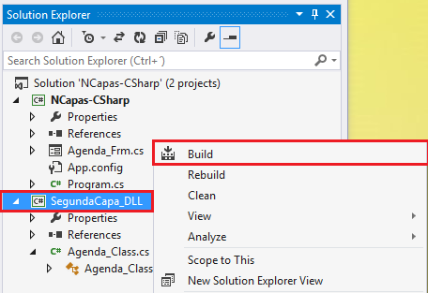
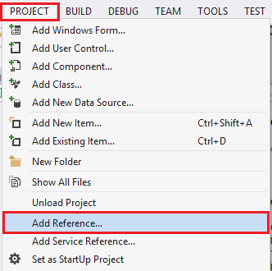
Conectamos la Tercera capa (*.exe) con el DLL

Slide 11
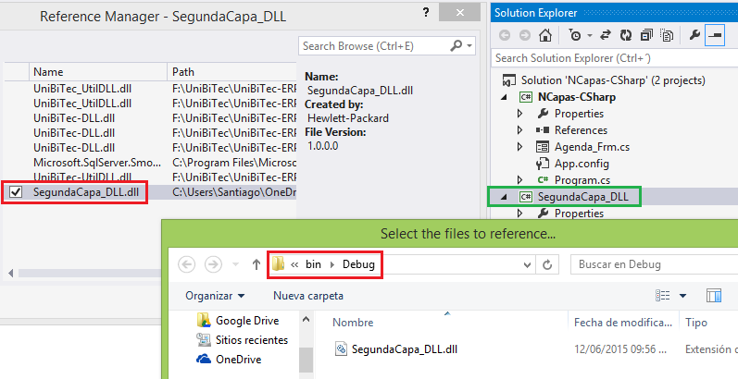
Conectamos la Tercera capa (*.exe) con el DLL #2

Slide 12
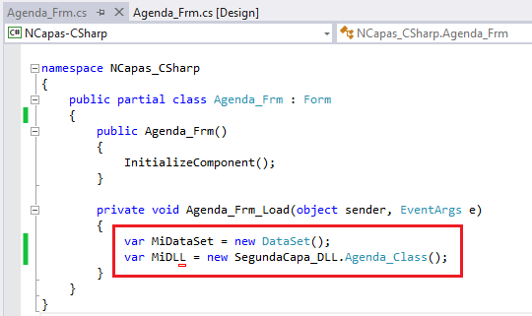
Conectamos la Tercera capa (*.exe) con el DLL #3
En el Formulario (Agenda_Frm) de la Tercera capa creamos una
Instancia (MiDLL) de la clase (Agenda_Class) que esta en el DLL
(SegundaCapa_DLL) de la segunda Capa.

Slide 13
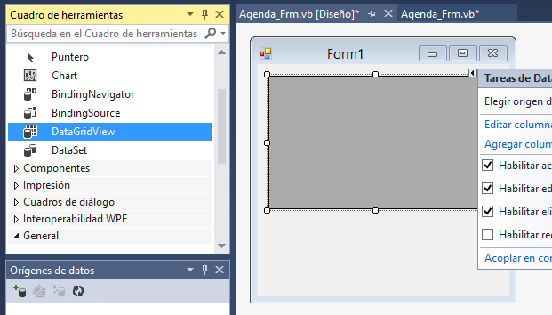
Preparamos la interfaz en la 3era capa: La de presentación / Cliente
Agregamos un DataGridView al Formulario.

Slide 14
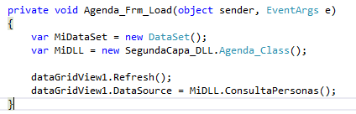
Preparamos la interfaz en la 3era capa: La de presentación / Cliente #2
Agregamos la llamada a la función de consulta que esta en el DLL
y el resultado se lo asignamos al DataGridView.

